Slide 1

Neopick Sistema de picking asistido por radiofrecuencia
Fabian Saavedra
Ian Marco Arango

Slide 2
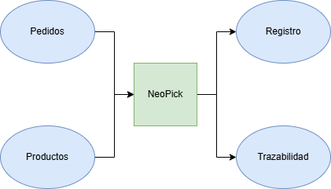
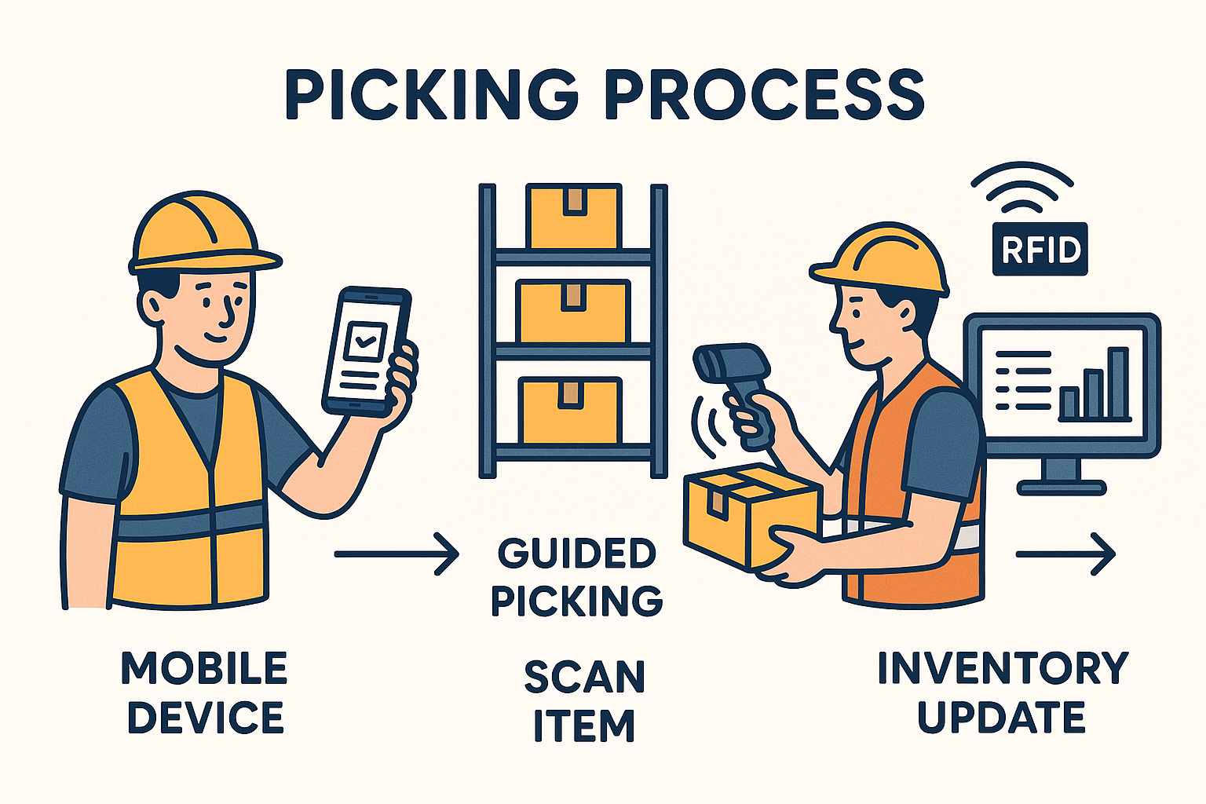
Contexto
Este proyecto tiene como propósito transformar y optimizar el proceso de picking en DistribuExpress S.A.S, mediante el desarrollo e implementación de un sistema inteligente asistido por radiofrecuencia.
Frente a las limitaciones actuales del proceso manual, como errores en la preparación de los pedidos, demoras operativas y baja trazabilidad, se plantea una solución tecnológica que modernice las operaciones logísticas clave compañía.
El sistema propuesto permitirá guiar a los operarios a través de dispositivos móviles, validar cada acción mediante escaneo y actualizar el inventario en tiempo real. Con ello, se busca no solo reducir errores y tiempos de operación, sino también fortalecer el control sobre el inventario, mejorar la trazabilidad de los procesos y aumentar la eficiencia general en la cadena de distribución. Esta iniciativa responde a la necesidad de evolucionar hacia un operación más ágil, precisa y conectada, acorde con los desafíos del sector logístico actual

Slide 3
Requisitos funcionales
ID | DESCRIPCIÓN | DETALLE | INTERESADO
RF-01 | Guía interactiva de picking | El sistema debe guiar a los operarios paso a paso mediante una aplicación móvil que indique la ruta y ubicación de los productos. | Operarios de picking, Jefe de logística
RF-02 | Validación por escaneo. | El sistema debe permitir validar cada ítem recogido mediante el escaneo RFID. | Operarios de picking. Departamento de tecnología.
RF-03 | Actualización automática del inventario | Cada escaneo debe generar una actualización automática en la base de datos del inventario en tiempo real. | Jefe de logística. Departamento de tecnología. Gerencia general.
RF-04 | Confirmación de pedidos completados. | El sistema debe permitir al operario marcar el pedido como “completo” tras escanear todos los productos requeridos. | Operarios de picking. Jefe de logística.
RF-05 | Reporte de errores o incidencias | requeridos. | Operarios de picking, Jefe de logística

Slide 4
Requisitos NO funcionales
ID | DESCRIPCIÓN | DETALLE | INTERESADO
RF-01 | Seguridad de los datos | Toda la información de pedidos, escaneos e inventarios debe ser almacenada de forma segura y protegida mediante autenticación. | Departamento de tecnología, Gerencia general
RF-02 | Disponibilidad del sistema | El sistema debe garantizar una disponibilidad mínima del 99.5% para no interrumpir las operaciones logísticas. | Jefe de logística, Gerencia general
RF-03 | Tiempo de respuestas del sistema | Cada interacción, como un escaneo o consulta de producto, debe tener un tiempo de respuesta entre 3 segundos y 5 segundos | Operarios de picking, Departamento de tecnología
RF-04 | Escalabilidad del sistema | El sistema debe permitir la incorporación de nuevos dispositivos, usuarios y centros de distribución sin afectar su rendimiento. | Departamento de tecnología, Gerencia general
RF-05 | Respaldo de información | La base de datos del sistema debe realizar respaldos automáticos diarios para garantizar la recuperación ante fallos. | Departamento de tecnología, Gerencia general

Slide 5
Atributos de calidad
ID | ATRIBUDO DE CALIDAD | DESCRIPCIÓN DEL NFR | STAKEHOLDERS | % ASIGNADO
NFR-01 | Disponibilidad | El sistema debe garantizar una disponibilidad mínima del 99.5%. | Gerencia general Jefe de logística | 35%
NFR-02 | Rendimiento | El sistema deberá responder a cada uno de los usuarios entre 3 segundos y 5 segundos. | Operarios de picking Jefe de logística | 25%
NFR-03 | Escalabilidad | El sistema deberá ser escalable horizontal y verticalmente. | Departamento de TI Gerencia general | 20%
NFR-04 | Seguridad | El sistema deberá implementar mecanismos robustos de autenticación, autorización y cifrado. | Gerencia general Departamento de TI | 20%

Slide 6
PONDERACIÓN
ATRIBUTO | DESCRIPCIÓN | METRICA | IMPACTO(I) | DIFICULTAD(D) | PESO P | VALOR (V) = (I+D) *P
Disponibilidad | Tiempo del sistema activo y accesible para los operarios | % uptime > 99.5% | 5 | 3 | 0.35 | 2.8
Rendimiento | Tiempo de respuesta del sistema ante las operaciones. | Tiempo < 5 segundos >3 segundos | 4 | 3 | 0.25 | 1.75
Escalabilidad | Capacidad de soportar mayor carga sin perdida de rendimiento | Nuevos usuarios/dispositivos sin impacto | 4 | 4 | 0.20 | 1.6
Seguridad | Protección frente accesos no autorizados o perdida de datos | Cifrado, autenticación, logs de acceso | 5 | 4 | 0.20 | 1.8

